Slide 1

Lær dansk gratis Learn Danish for free

Slide 2
Lær dansk i Foulum på AU Learn Danish in Foulum at AU
Der er undervisning i Foulum (i M4) mandage og onsdage kl. 14.00-15.30 Teaching in Foulum is Mondays and Wednesdays from 2 pm. to 3.30 pm. ( in M4)
Der er et kort intromøde mandag d. 22. november kl. 15.30 i M4, hvor der er mulighed for at stille spørgsmål. Du er også meget velkommen til at kontakte Esmat Guindy by email: esg@a2b.dk
There will be a brief meeting Monday, November 22nd at 3.30 pm in M4, where you can ask questions. You are also very welcome to contact Esmat Guindy by email: esg@a2b.dk

Slide 3
Lovgivning fra 1. juli 2020 Legislation of July 1st 2020
Danskuddannelse er gratis for arbejdstagere og studerende fra 1. juli 2020 med henvisning fra kommunen
Der er et depositum på 2.000 kr
The Certified Danish Course, danskuddannelsen is free of charge for foreigners working or studying in Denmark, if you hold a referral from the municipality
There is a deposit of 2,000 DKK

Slide 4
Lovgivning Legislation
Depositum kan tilbagebetales:
Efter bestået modultest inden for angivet frist
Efter bestået afsluttende prøve inden for angivet frist
You can get the deposit back
After passing the module test within the given time frame
After passing the final exam within the given time frame

Slide 5
Lovgivning Legislation
Depositum kan ikke tilbagebetales:
Hvis man ikke består modultesten inden for den givne tidsramme.
Hvis man stopper f.eks. på grund af udrejse af Danmark, og ikke har bestået modultesten inden for den givne tidsramme.
You cannot get the deposit back:
If you do not pass the module test within the given time frame.
If you stop – eg. If you leave the country – and do not pass the module test within the given time frame.

Slide 6
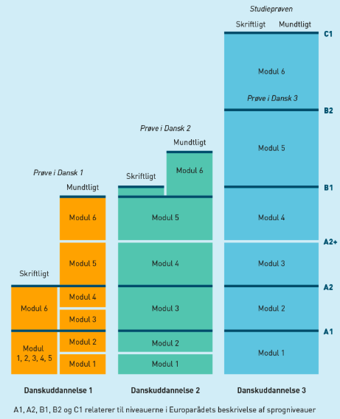
Danskuddannelsen The Certified Danish Language Course
Tre danskuddannelser, som hver har 5-6 moduler
Man kommer videre til næste modul ved at bestå en modultest og man afslutter sidste modul med en eksamen
Three educations, each consists of 5-6 modules
To advance from one module to the next, you need to pass a test. You finish the final module by passing an official exam.

Slide 7
Klippekort Voucher system
Klippekort
Klippekortet giver til op til 3 ½ års (42 måneders) undervisning inden for den 5-årige uddannelsesperiode.
For DU3 er det 33 måneder
Klippekortet har 5 eller 6 klip, som svarer til de 5 eller 6 moduler på en danskuddannelse.
Voucher system
The voucher system gives you the right of up to 3,5 years (42 months) of Danish tuition during the first five years of your stay.
For DU3 it is 33 months only
You have five or six vouchers corresponding to the five or six modules of the certified Danish course.

Slide 8
Klippenes længde Vouchers’ time frame
Langt de færreste har brug for 33 måneder til at blive færdige med DU3, så de enkelte klip på klippekortet er maksimal tid, og man bliver oftest testet lang tid inden.
Very few people need 33 months of teaching to complete DU3. So the time frame of the individual voucher is the maximal time you can spend and usually you will complete a test long before the voucher expires.
3.1: 4 måneder/4 months
3.2: 5 måneder/5 months
3.3: 7 måneder/7 months
3.4: 8 måneder/8 months
3.5: 9 måneder/9 months

Slide 9
Sådan kommer du i gang How to get started
Henvisning fra kommunen – Fra Viborg Kommune er det Camilla Bräuner: cb7@viborg.dk
Besvar telefonopkaldet fra en af A2B’s undervisere og fortæl hende, hvornår du gerne vil starte
Betal depositum – med mobilepay er det 705113
Begynd på holdet
Referral from the municipality – The contact person in Viborg Municipality is Camilla Braüner: cb7@viborg.dk
Answer the phone call from one of A2B’s teachers and tell her when you want to start
Pay the deposit – by mobile pay it is 705113
Start classes

Slide 10
Hvem er vi? Who are we?
A2B is a private company that offers language teaching, among other things
A2B in Foulum is a part of A2B in Mariagerfjord. That only means that staff in Hobro does the paper work
The laws of Danskuddannelsen apply to all language centers in Denmark wether it is privately run or run by the municipality
That means that the voucher system is the same, the deposit is the same and the levels of the modules are the same all over the country.
If you are not eligible for free Danish teaching prices vary from centre to centre and so does flexibility when it comes to making special courses

